Slide 1
РОССИЙСКО-ТАДЖИКСКИЙ (СЛАВЯНСКИЙ) УНИВЕРСИТЕТ
ЧЕЛОВЕЧЕСКИЙ КАПИТАЛ И ЕГО РОЛЬ В ЭФФЕКТИВНОМ РАЗВИТИИ ЭКОНОМИКИ
Раджабова И.Р.,
к.э.н., ст. преподаватель
кафедры финансы и кредит

Slide 2
Проблема экономического роста – проблема всего мира!

Slide 3
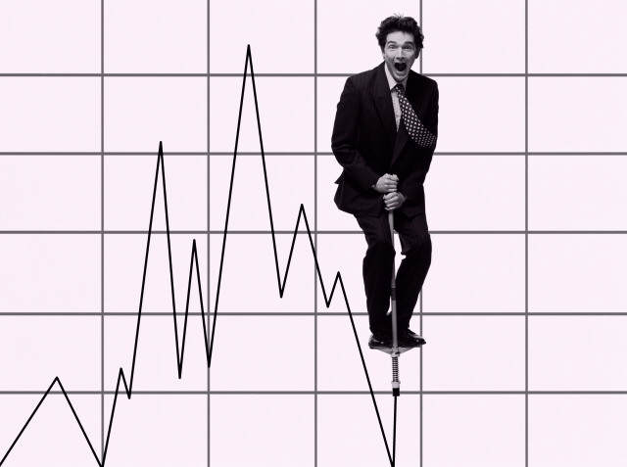
Стержнем трансформации экономики, в том числе экономического роста является ЧЕЛОВЕК.

Slide 4
Человеческий капитал – это совокупность навыков, умений, знаний, мотиваций и других качеств, позволяющих человеку успешно осуществлять определенную профессиональную деятельность

Slide 5
ЧЕЛОВЕЧЕСКИЙ КАПИТАЛ:
Во-первых, это такой запас навыков, знаний, способностей, который люди целесообразно используют в той или иной сфере, что приводит к ее развитию и росту производительности труда.
Во-вторых, целесообразное использование данного запаса в виде высокопроизводительной деятельности закономерно приводит к росту заработков (доходов) человека.
В-третьих, благодаря увеличению доходов работник может позволить себе направить их часть на лечение, продолжение образования и т.д., в результате чего он увеличит свой потенциал (творческий, интеллектуальный, физический) и в дальнейшем еще эффективнее применит его.

Slide 6
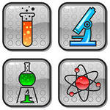
Источники преумножения национального богатства:
ИНВЕСТИЦИИ в :

Slide 7
Индекс человеческого развития в Таджикистане (1990-2012 гг.)
 | 1990 | 2000 | 2005 | 2007 | 2010 | 2011 | 2012
ИЧР | 0,615 | 0,529 | 0,582 | 0,587 | 0,612 | 0,618 | 0,622

Slide 8
Структура расходов домохозяйств
 | 2009 | 2010
Питание | 64,6 | 64,0
Здравоохранение | 7,4 | 7,8
Образование | 5,2 | 4,7

Slide 9
СПАСИБО ЗА ВНИМАНИЕ!

